Slide 1

NecaREx Projektskizze

Slide 2
Idee
PC
Künstliche Intelligenz
Spieler gegen
Mitspieler
Spielt am gleichen PC

Slide 3
Idee
Lateinisch
für „töten“
Rex
necāre
necaREx
Lateinisch
für „König“

Slide 4
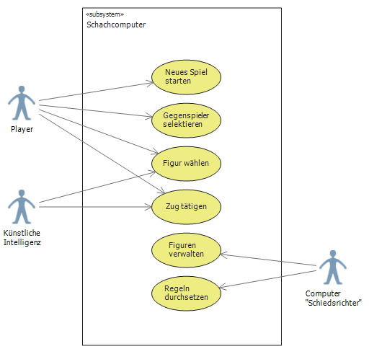
Hauptanwendungsfall

Slide 5
Weitere Anforderungen
Anzeige von Statistiken
Usability
Reaktionszeit des Programms unter 2 Sekunden
Computerspieler je nach künstlicher Intelligenz

Slide 6
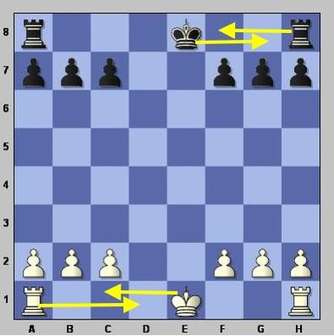
Mögliche Erweiterungen
Schlagen en passant
Rochade
Umwandlung des Bauern
Technische Erweiterungen
Verschiedene Schwierigkeitsstufen
Spiel über Netzwerk

Slide 7
Ressouren
- Team bestehend aus 4 Informatikingenieuren
- 1 Projektleiter
- Fähigkeiten
Systemarchitektur
Objektorientierte Programmierung
Objektorientiertes Design
- Wissen zur Entwicklung von Spielen aneignen
- Gesamtaufwand ca. 250 Personenstunden

Slide 8
Risiken
- Fehlende Erfahrung in Game-Programmierung
- Grosser Umfang für die zur Verfügung stehende Zeit

Slide 9
Grobplanung
- Gesamtdauer des Projekts 14 Wochen
- Iterationsdauer von einer Woche
Phase | Iteration | Meilenstein | Ziel
Inception | 1 |  | Gruppenbildung, Themeneruierung, Wahl des PL
 | 2 | 01.10.2012 | Projektskizze erstellt, Präsentation erstellt
Elaboration | 3 |  | 50 % der Anwendungsfälle detailliert ausformuliert, Rest identifiziert und priorisiert
 | 4 |  | 80 % der Anwendungsfälle detailliert ausformuliert, eine erste Architektur wurde erstellt, Zusätzliche Spezifikationen definiert, Anwendungsfalldiagramm erstellt
 | 5 | 23.10.2012 | System-Sequenzdiagramm und Systemverträge Domänenmodell und Glossar erstellt
Construction | 6 |  | 20 % der UCs realisiert und getestet, UI Prototyp
 | 7 |  | 40 % der UCs realisiert und getestet
 | 8 | 13.11.2012 | 70 % der UCs realisiert und getestet
 | 9 |  | 85 % der UCs realisiert und getestet
 | 10 |  | 100 % der UCs realisiert und getestet, UI fertig
Transition | 11 |  | Systemtest und Dokumentation
 | 12 | 11.12.12 | Schlusspräsentation

Slide 10
Kundennutzen
In Schachvereinen und Schachkursen kann „necaREx“ als effiziente Lernsoftware eingesetzt werden.
Durch das schlichte und intuitive Design ist „necaREx“ einfach und schnell zu erlernen.
Da ein „necaREx“ Lizenzpaket für einen angemessenen Preis erworben werden kann und ein Paket fünf Lizenzen beinhaltet, stellt es eine kostengünstige Investition dar.
Dank unserer übersichtlichen Benutzeroberfläche kann der Spieler zu jeder Zeit wichtige Spielinformationen entnehmen.
Durch den Modularen Aufbau einfach zu erweitern

Slide 11
Kundennutzen
effiziente
Lern-
software
intuitives
Design
einfach
zu
erlernen
kosten-
günstig
Wettbewerbs-
vorteil
übersicht-
lich
erweiterbar

Slide 12
Wirtschaftlichkeit
Kosten
250 Mann-Stunden 200'000 CHF
externe Leistungen + 40'000 CHF
Aufwand Total = 240'000 CHF
zu erreichende Verkäufe
Erlös pro Spiel 20 CHF
Grundentwicklung ist gedeckt bei 20'000 verkauften Spielen
Investition lohnt sich nach 20'000 verkauften Spielen

Slide 13
Danke für ihre Aufmerksamkeit

